Slide 1
猫猫养成大Battle
小组成员：
2051977 袁枫烨、2053026 付祁瑞、
2053296 郜海成、2054305 陈敬麒、
2051964 莫健文、2051971 肖筱游、
2053922 张骐、2053035 张歆嫒

Slide 2
PART1
项目背景介绍

Slide 3
Part1
项目背景介绍
我们的项目选择的是猫猫养成大Battle。该项目受启发于智能手机尚未流行的时代在网页端曾经流行过的电子宠物养成模拟。
在这个项目中，玩家可以领养一只猫猫，然后通过合理规划猫猫币，参加各种活动、养成猫猫，提高猫猫的属性值，让猫猫在各大比赛获得优异的成绩。
背景
本项目在兼具趣味性的同时，还结合了许多课堂上学到的设计模式，将设计模式运用到场景模拟中。

Slide 4
Part1
项目背景介绍
编号 | 设计模式名称 | 备注
1 | Abstract Factory | 将裁判和比赛类型抽象，实现不同类型的裁判的创建。
2 | Adapter | 实现对微信支付和支付宝两种支付方法是进行适配。
3 | Bridge | 实现为猫猫的装备打上品质标签和不同安装方式的评价。
4 | Builder | 实现对不同比赛进行抽象、封装。
5 | Chain of Responsibility | 实现为猫猫间的比赛不断匹配对手的功能。
6 | Command | 实现猫猫饮料的配料添加和投喂功能。
7 | Composite | 实现不同菜单项的打包，对外仅显示为一个菜单对象。
8 | Decorator | 实现投喂猫猫的不同食品和配料搭配。
9 | Facade | 实现比赛流程子系统的功能封装。
10 | Factory Method | 继承基类装备从而生成不同的猫猫装备。
11 | Flyweight | 实现猫猫的粉丝见面会。
12 | Interpreter | 实现饮品台的货币汇率。
13 | Iterator | 实现猫猫、比赛、裁判的创建和管理。
14 | Mediator | 实现系统角色的同事对象交互的方法。
15 | Memento | 实现猫猫饮料的配料添加和投喂功能。
16 | Observer | 实现猫猫比赛排名的展示。
17 | Prototype | 简化猫猫和观众的创建。
18 | Proxy | 实现玩家对猫猫成绩表单的查询。
19 | Singleton | 实现整个猫猫养成大比拼的创建。
20 | State | 实现猫猫比赛中的不同状态模式。
21 | Strategy | 实现猫猫比赛中的不同策略。
22 | Template Method | 实现比赛模式的便捷生成。
23 | Visitor | 实现猫猫养成大比拼比赛中的观众视角。
24 | MVC | 实现猫猫名字的修改。
25 | Servant | 实现比赛前置准备。
26 | Null Object | 实现用户对猫猫名字的查询，若不存在则返回空。
27 | SimpleFactory | 实现比赛猫猫的生成。
28 | Transfer Object | 实现猫猫比赛列表的更新。
29 | Filter | 实现比赛猫猫的筛选
30 | Intercepting Filter | 实现猫猫入场的认证和检测。
31 | DAO | 实现用户对猫猫名单的操作。
32 | Front Controller | 实现了猫猫选手和裁判对比赛守则的接收和查看。
33 | Lazy initialization | 实现猫猫养成大比拼的延迟创建，当真正进入比赛时才创建比赛实例。

Slide 5
PART2
设计模式介绍
主要介绍项目中比较核心的设计模式

Slide 6
1
简单工厂模式
（SimpleFactory Pattern）
简单工厂模式专门定义一个类来负责创建其他类的实例，被创建的实例通常都具有共同的父类。因为在简单工厂模式中用于创建实例的方法是静态（static）方法，因此简单工厂模式又被称为静态工厂方法（Static Factory Method）模式，它属于类创建型模式。其将“类实例化的操作”与“使用对象的操作”分开，让使用者不用知道具体参数就可以实例化出所需要的“产品”类，从而避免了在客户端代码中显式指定，实现了解耦。

Slide 7
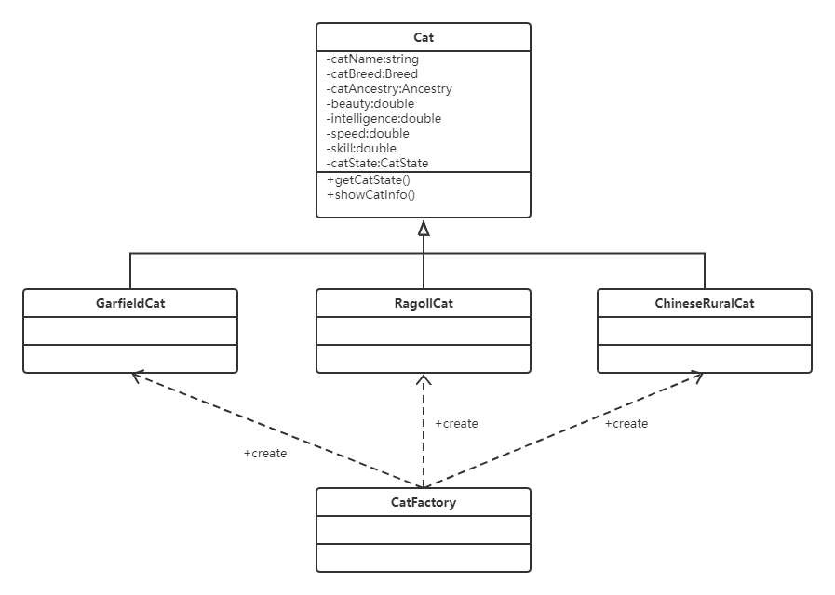
2
简单工厂模式
SimpleFactory Pattern
应用场景
在我们的项目中，除了我们自己的猫猫之外，还有很多一同参与比赛的NPC猫猫，需要我们多次创建含有同样属性的实体，因此可以通过简单工厂模式实现。
解决方案
我们设计了一个抽象类Cat，然后设计了三种猫猫分别为加菲猫、布偶猫、中华田园猫，通过继承抽象类实现实体类，再通过一个工厂类CatFactory用于猫猫实体的创建。

Slide 8
状态模式
2
（State Pattern）
应用程序中的有些对象可能会根据不同的情况做出不同的行为，我们把这种对象称为有状态的对象，而把影响对象行为的一个或多个动态变化的属性称为状态。当有状态的对象与外部事件产生互动时，其内部状态会发生改变，从而使得其行为也随之发生改变。
状态模式指的是：对有状态的对象，把复杂的“判断逻辑”提取到不同的状态对象中，允许状态对象在其内部状态发生改变时改变其行为。其思想是当控制一个对象状态转换的条件表达式过于复杂时，把相关“判断逻辑”提取出来，放到一系列的状态类当中，这样可以把原来复杂的逻辑判断简单化。

Slide 9
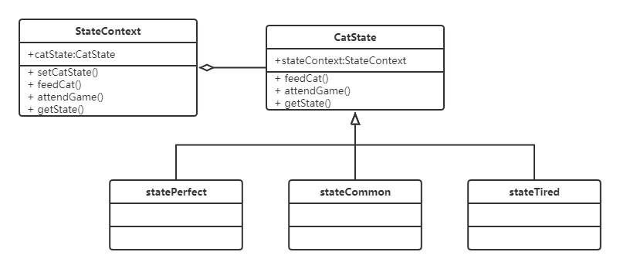
2
状态模式
State Pattern
应用场景
猫猫在参加完比赛的时候，状态会有所下降，这导致它在下一次参加比赛的时候水平会有所下降；然后我们可以通过喂养猫猫来恢复猫猫的状态。因此，需要状态模式来支撑这个场景的实现。
解决方案
在我们的项目中，设定猫猫拥有StateCommon、StateTired、StatePerfect三个状态，状态会根据我们的行为发生转换。我们提供了feedCat()和attendGame()两个函数用来改变猫猫的状态，当进行喂养或者是参赛的时候，我们会调用上述的两个函数，根据现在的状态来进行状态变化。

Slide 10
3
抽象工厂模式
（Abstract Factory Pattern）
抽象工厂模式是围绕一个超级工厂创建其他工厂。该超级工厂又称为其他工厂的工厂。这种类型的设计模式属于创建型模式，它提供了一种创建对象的最佳方式。
在抽象工厂模式中，接口是负责创建一个相关对象的工厂，不需要显式指定它们的类。每个生成的工厂都能按照工厂模式提供对象。

Slide 11
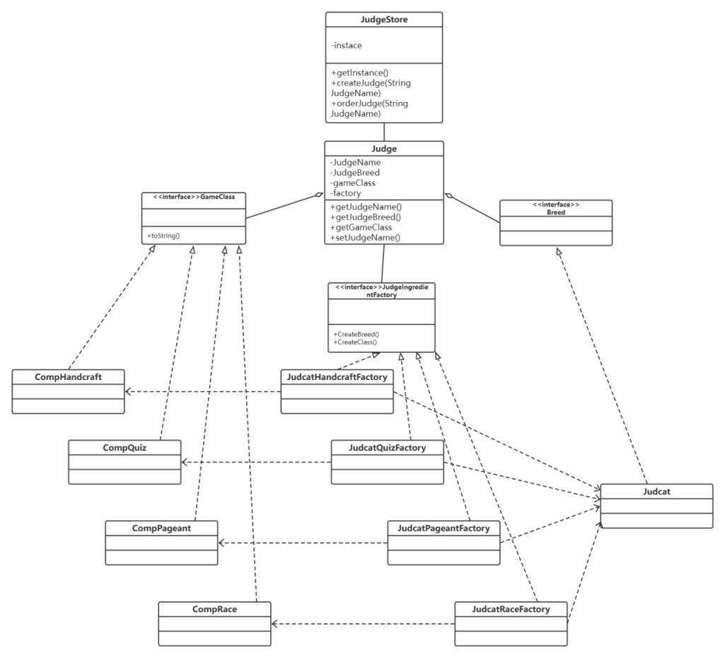
3
抽象工厂模式
Abstract Factory Pattern
应用场景
猫猫比赛需要裁判，不同的比赛都要需要不同的猫猫裁判。猫猫裁判有类型(这里只有一种裁判猫猫)和管理的比赛两种属性，我们需要为每个比赛生成一个裁判猫猫。
解决方案
可以把猫猫裁判的猫猫类型、管理比赛类型这些属性抽象成父类，在父类中把这些属性也抽象化。这样，我们可以在具体的裁判工厂Judge类中指定生成不同类型、主管比赛也不同的猫猫裁判，用户可以用这些工厂来生成裁判。

Slide 12
4
模板方法模式
（Template Method Pattern）
在模板方法模式中，一个抽象类公开定义了执行它的方法的方式/模板。它的子类可以按需要重写方法实现，但调用将以抽象类中定义的方式进行。这种类型的设计模式属于行为型模式。

Slide 13
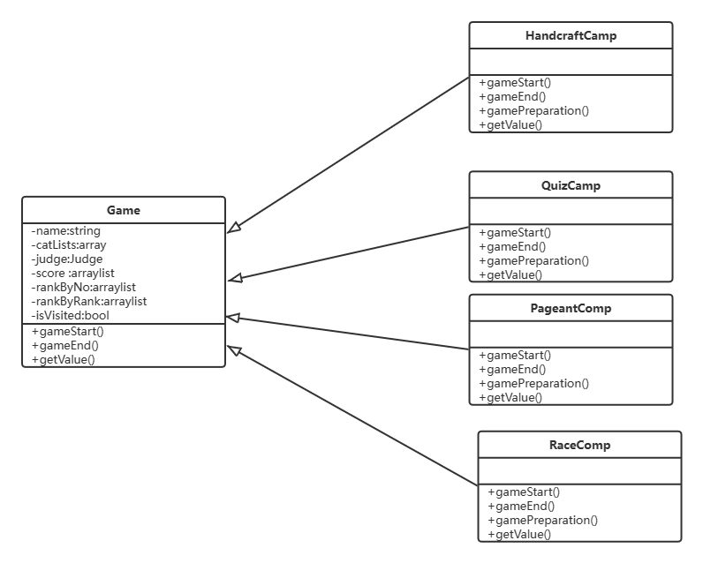
4
模板方法模式
Template Method Pattern
应用场景
猫猫比赛有四种：竞速比赛、审美比赛、智力比赛、选美比赛。这些比赛细节不同，但他们总体流程是一样的，我们需要定义一个总的抽象类，然后创建四个比赛类继承于它。
解决方案
定义一个Games类，然后定义四个比赛的类;在这四个类中，分别重写gameStart、gameEnd、gamePreparation、getValue这些抽象类Games中定义的方法，这些方法大体相同。

Slide 14
5
适配器模式
（Adapter Pattern）
适配器模式（Adapter Pattern）是作为两个不兼容的接口之间的桥梁。这种类型的设计模式属于结构型模式，它结合了两个独立接口的功能。这种模式涉及到一个单一的类，该类负责加入独立的或不兼容的接口功能。
现实生活中，经常出现两个对象因接口不兼容而不能在一起工作的实例，这时需要第三者进行适配而用适配器模式能很好地解决这些问题。

Slide 15
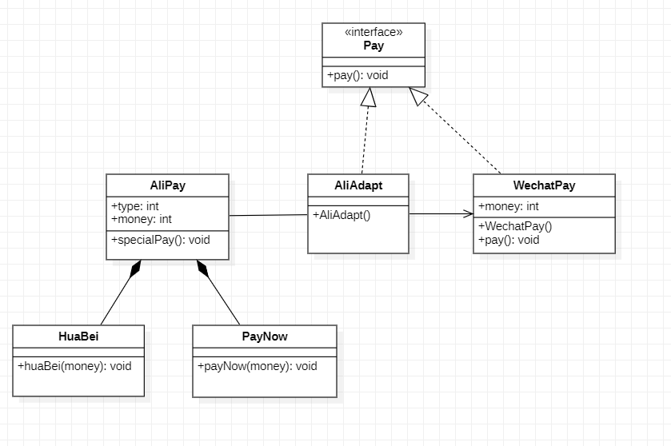
5
适配器模式
Adapter Pattern
应用场景
在项目中，我们需要为投喂猫猫场景能加入支付功能。一般来说，完成支付都需要接入第三方支付平台，利用第三方平台的相关支付接口来完成我们的相应功能，这就需要我们的项目与第三方接口间的规范要相应匹配。
在我们的支付场景下，提供了微信和支付宝两种支付方式来购买投喂的食物，此时需要一个适配器(adapter)以完成两种支付模式的支持。
解决方案
对于一般支付如微信，只需要执行WechatPay下的同名函数pay()，即可完成付款。但是由于支付宝渠道提供了两种的多元支付方式，仅仅靠pay()函数无法成功完成付款。
此时则需要一个适配器Adapter连接pay函数和支付宝特殊形式的花呗与余额才能顺利完成支付。该场景下设置了适配器AliAdapter来继承AliPay并且实现Pay接口，在pay()函数里调用AliPay独有的函数specialPay()来完成该情况下的支付。

Slide 16
6
装饰器模式
（Decorator Pattern）
装饰器模式（Decorator Pattern）又名包装模式（Wrapper Pattern），属于结构型模式，一般作为现有的类的一个包装。
它以对客户端透明的方式扩展对象的功能，允许向一个现有的对象添加新的功能，同时又不改变其结构，是继承关系的一个替代方案。运用该设计模式可以动态地给一个对象添加一些额外的职责。就增加功能来说，Decorator 模式相比生成子类更为灵活。

Slide 17
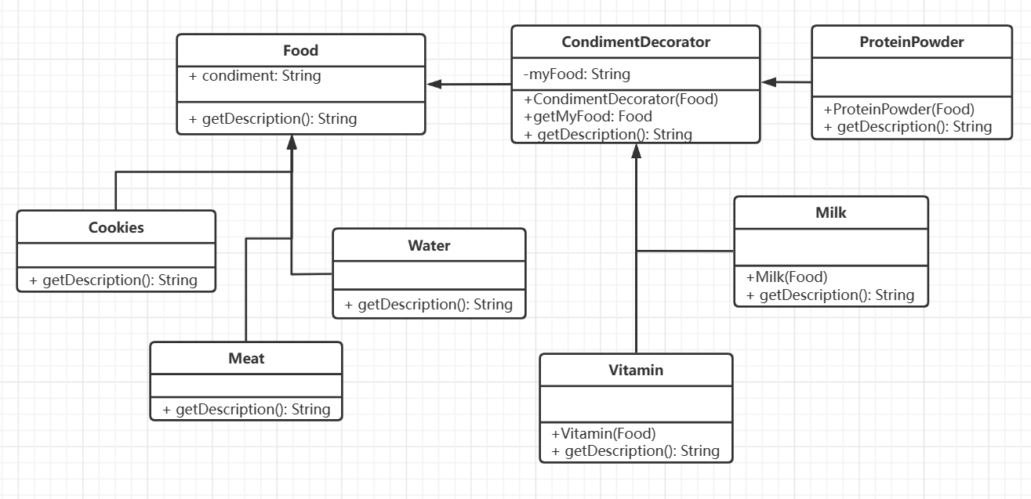
6
装饰器模式
Decorator Pattern
应用场景
解决方案
项目中我们的投喂猫猫功能主要可以投喂食物food，以及在食物中加入调料condiment，被投喂后的猫猫能够在combat中获得不同的效果加成。在该场景下，多种食品共同继承了抽象类food，而多种调料则也有一个共同父类condiment，我们在该场景下使用装饰器来完成这些多种投喂品的实现。
三种调料vitamin, milk, protein powder作为decorator装饰食物meat, cookies, water。三种食物继承于一个抽象类Food，Food中有一个String类属性“condiment”表示食物所添加的调料。同时有一个CondimentDecorator继承于Food，这个CondimentDecorator就是三种配料的父类，用于给食品类加入配料，即修改食品类的condiment属性。三种配料可以组合添加并可以无限添加。

Slide 18
7
原型模式
（Prototype Pattern）
原型模式即用一个已经创建的实例作为原型，通过复制该原型对象来创建一个和原型相同或相似的新对象。在这里，原型实例指定了要创建的对象的种类。用这种方式创建对象非常高效，根本无须知道对象创建的细节。

Slide 19
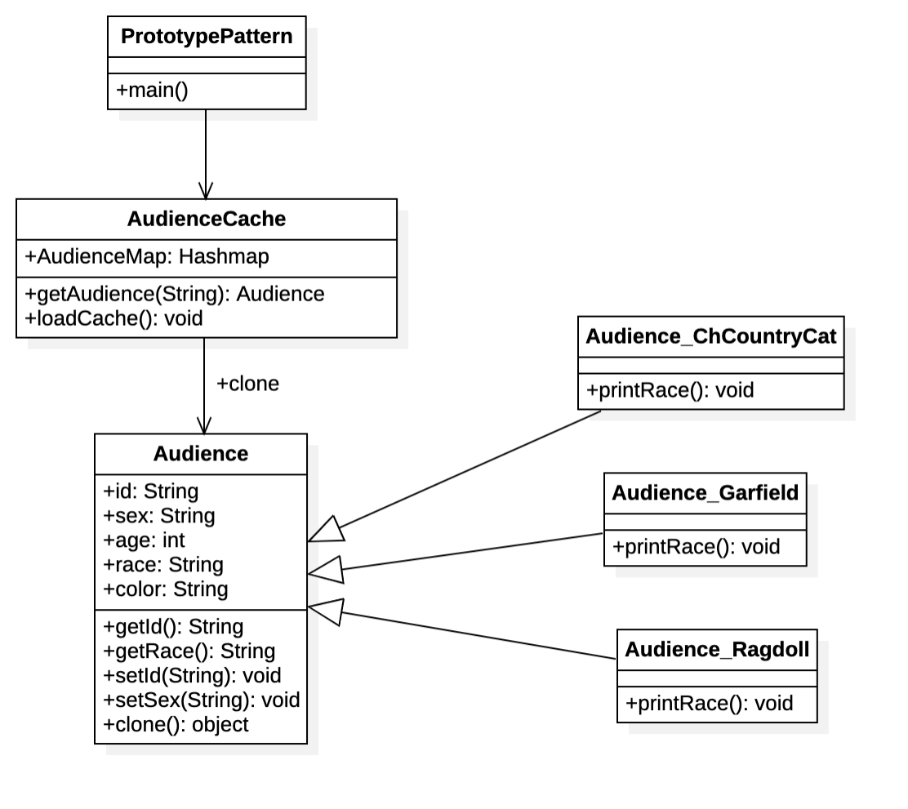
7
原型模式
Prototype Pattern
应用场景
从逻辑上来讲，每个观众除了种族信息以外其他信息（如：年龄、性别等）也是全部具备的，如果每次加入一个新观众是都从头开始进行一次创建的话，其过程是十分麻烦和浪费的。因此我们可以先使用HashMap创建一个容器，其中分别存储不同种类的观众，这样一来，每当想要创建一个新的观众时我们便可以直接通过不同种类的不同id来clone出一个特定种类的新观众。
解决方案
假设用户想要添加一只加菲猫观众，用户只需要调用getAudience方法，并且仅通过指定观众种类的id即可完成创建工作。

Slide 20
8
空对象模式
（Null Object Pattern）
空对象模式（Null Object Pattern）为缺少给定类型的对象提供一个对象作为替代。Null对象提供了智能的“不执行任何操作”行为，向其协作者隐藏了细节。
在空对象模式中，一个空对象取代NULL对象实例的检查。NULL对象不是检查空值，而是反应一个不做任何动作的关系。这样的Null对象也可以在数据不可用的时候提供默认的行为。

Slide 21
8
空对象模式
Null Object Pattern
空对象模式的优点
它可以加强系统的稳固性，能有有效地防止空指针报错对整个系统的影响，使系统更加稳定。
它能够实现对空对象情况的定制化的控制，能够掌握处理空对象的主动权。
它并不依靠Client来保证整个系统的稳定运行。
它通过isNull对==null的替换，显得更加优雅，更加易懂。

Slide 22
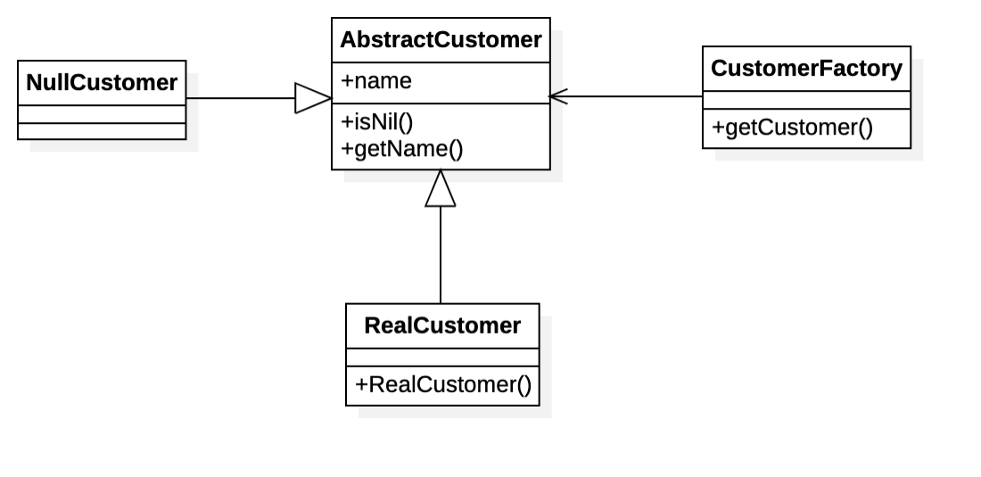
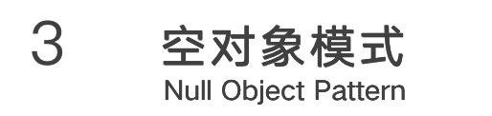
8
空对象模式
Null Object Pattern
应用场景：
在该API中，用户可以查询角色游戏名字，如果查询角色不存在则返回空对象，若存在则返回角色名称。
解决方案：
调用AbstractCustomer 类中的 getName()函数。该函数作为空对象的接口函数，通过访问 Animal 中的 name 列表查找参数对应的名称，名称不存在则返回空对象。

Slide 23
9
工厂方法模式
（Factory Method Pattern）
工厂方法模式，又称工厂模式、多态工厂模式和虚拟构造器模式，通过定义工厂父类负责定义创建对象的公共接口，而子类则负责生成具体的对象。

Slide 24
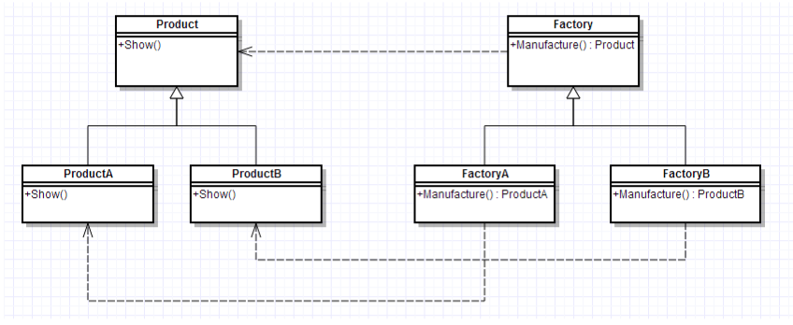
9
工厂方法模式
Factory Method Pattern
应用场景
每个猫猫在购买装备的时候，都需要创建一个装备，但是通过简单工厂模式创建的装备在进行扩展的时候，需要修改工厂的逻辑。使用工厂方法模式可以在需要扩展装备的时候新建一个工厂类实现抽象工厂的接口。
解决方案
通过设计IFactory接口类来进行工厂的抽象化，方便后续进行更多装备工厂的扩展。通过设计Equiment抽象类来提供接口，方便需要更多装备的时候对其进行扩展。客户端进行调用时，只需要调用IFactory和创建对应装备的工厂即可创建装备给猫猫身上。

Slide 25
10
桥接模式
（Bridge Pattern）
桥接模式是将抽象部分与它的实现部分分离，使它们都可以独立地变化。它是一种对象结构型模式，又称为柄体(Handle and Body)模式或接口(Interfce)模式。

Slide 26
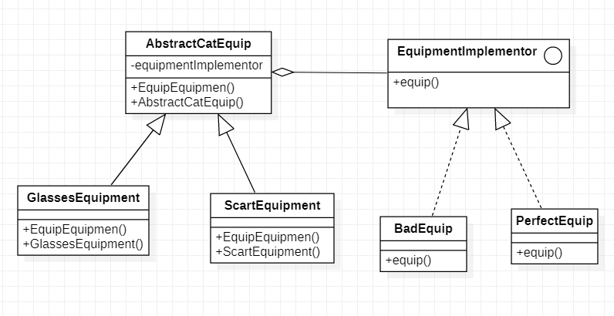
10
桥接模式
Bridge Pattern
应用场景：
在创建装备后，猫猫需要将装备穿上。但是穿上的状态又分为好的穿上和不好的穿上。而猫猫装备物品和装备的状态又是高度紧密的，这就需要通过桥接的方式对猫猫装备物品和装备状态进行动态的耦合。而且以这种形式方便猫猫的装备物品和装备的状态以两个维度的方式进行动态扩展
解决方案：
猫猫装备AbstractCatEquip作为一个抽象类，方便具体的装备进行以继承的方式进行扩展；装备的状态EquipmentImplementor作为一个接口，被具体的装备状态实现，比如badEquip和perfectEquip。两者的耦合通过聚合关系来进行动态组合

Slide 27
11
迭代器模式
（Iterator Pattern）
迭代器模式（Iterator Pattern）是 Java 和 .Net 编程环境中非常常用的设计模式。这种模式用于顺序访问集合对象的元素，不需要知道集合对象的底层表示。

Slide 28
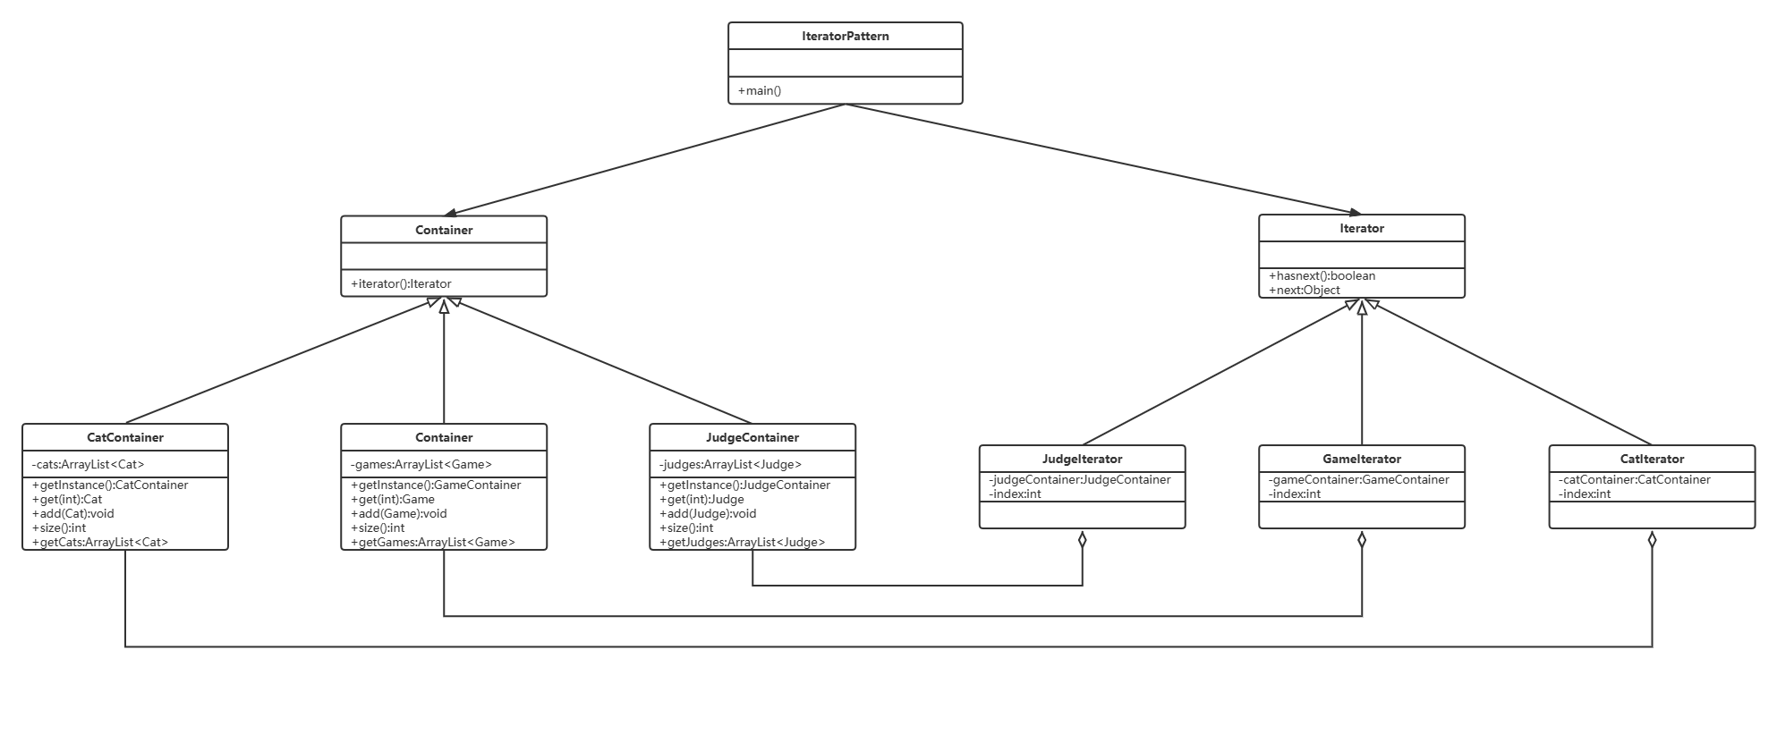
11
迭代器模式
Iterator Pattern
应用场景
解决方案
便于对猫猫、比赛、裁判对象的操作。在Iterator接口中有两个主要函数hasNext()和next()，hasNext()用于判断当前指针下是否还有下一个元素存在，next()用于提取元素并使指针后移。在该项目中，有三个具体的猫猫、比赛和裁判Iterator实现了Iterator接口，并创建了对应的三个具体Container用于存储相应元素及实现Iterator的初始化，每个Container作为对应具体Iterator的私有属性，并实现Container接口，其中有get、add、size等操作用于添加获取元素。
当需要创建、获取猫猫、比赛或者是裁判时，调用相应容器中add、get的方法即可。

Slide 29
12
组合模式
（Composite Pattern）
组合模式（Composite Pattern），又叫部分整体模式，是用于把一组相似的对象当作一个单一的对象。组合模式依据树形结构来组合对象，用来表示部分以及整体层次。这种类型的设计模式属于结构型模式，它创建了对象组的树形结构。这种模式创建了一个包含自己对象组的类。该类提供了修改相同对象组的方式。

Slide 30
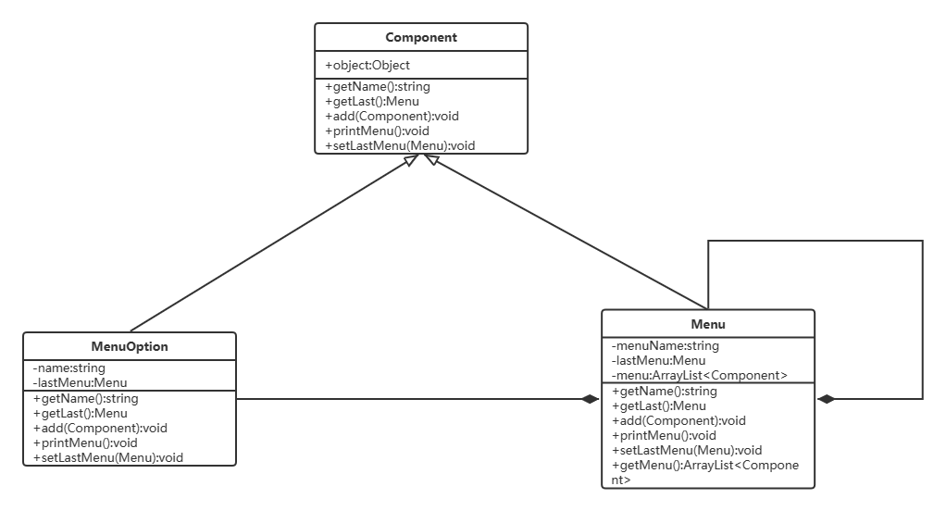
组合模式
12
Composite Pattern
应用场景
解决方案
Composite Pattern 将对象组合成树状结构来体现部分与整体的层次关系。组合模式使得客户端代码可以一致地对待 单体对象和由单体对象组合出的复合对象。
该api通过设计MenuOption和Menu两种继承自Component的类来表现菜单选项中的单选项以及二级菜单，模拟了文件与文件夹的方式。充分利用了组合模式中“将相似的对象打包在一起”的思想，大大的减少了开销，对外显示仅为一个Menu对象。
直接调用Menu、MenuOption类进行使用，无需在意类的内部实现。

Slide 31
观察者模式
13
(Observer Pattern)
观察者模式（Builder Pattern）是一种对象行为型模式。它定义对象间的一种一对多依赖关系，使得每当一个对象状态发生改变时，其相关依赖对象皆得到通知并自动更新。观察者模式又叫发布-订阅模式（Publish/Subscribe）模式、模型-视图（Model/View）模式、源-监听器（Source/Listener）或从属者模式（Dependents）模式

Slide 32
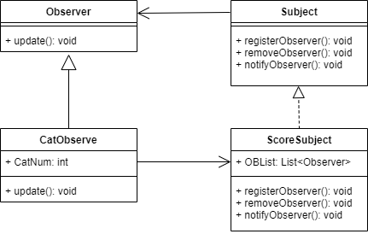
13
观察者模式
Observer Pattern
应用场景
猫猫需要参加很多比赛，而在参加完比赛后，比赛的成绩需要被实时添加和记录，以方便后续查询成绩。因此我们可以使用观察者模式，来对所有比赛的成绩进行实时记录和通知。
解决方案
提供subject抽象类来进行观察者的注册和通知服务，以及observer抽象类来更新成绩。而catObserve和scoreSubject则进行具体的成绩更新和通知观察者实现。

Slide 33
访问者模式
14
(Visitor Pattern)
访问者模式（Visitor Pattern）用于封装一些作用于某种数据结构中的各元素的操作，它可以在不改变这个数据结构的前提下定义作用于这些元素的新的操作。
软件系统中拥有一个由许多对象构成的、比较稳定的对象结构，访问者是一个接口，我们可以针对对象结构设计不同的访问者类来完成不同的操作，达到区别对待的效果。

Slide 34
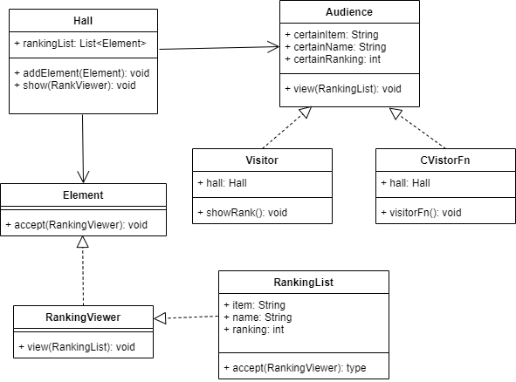
14
访问者模式
visitor pattern
当比赛完成后，将有大批的游客希望在大厅查询特定猫猫的在某一项比赛中的成绩。成绩结果本身是较为稳定的，一定由参加项目、猫猫姓名、比赛名次三个部分组成，但在不同的地方调用方式有可能不一样，如游客查询一只猫和大厅显示前三名就是两个不同的场景。此时我们就可以使用访问者模式解决问题。
应用场景
我们将所有的排名信息都储存在rankingList中，然后通过rankingViewer进行统一格式的访问，并在Element里规定统一的accept接口，以提供给aduience，hall等类进行访问。
解决方案

Slide 35
15
过滤器模式
（Filter Pattern）
过滤器模式（Filter Pattern）或标准模式（Criteria Pattern）允许开发人员使用不同的标准来过滤一组对象，通过逻辑运算以解耦的方式把它们连接起来。这种类型的设计模式属于结构型模式，它结合多个标准来获得单一标准。

Slide 36
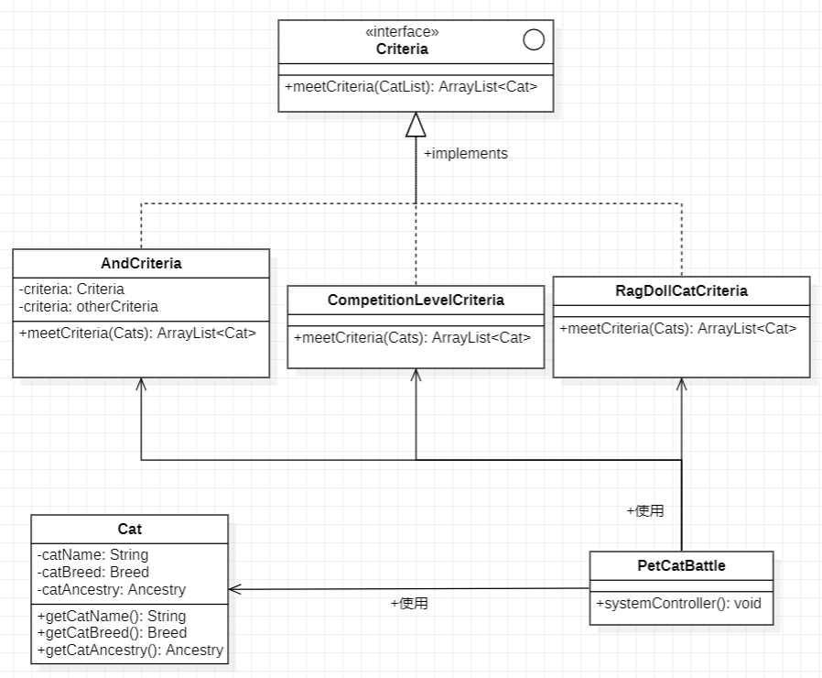
过滤器模式
15
Filter Pattern
应用场景
应用程序中的有些对象可能会需要在不同的场景下，根据不同的标准，通过对其属性的筛查，筛选出所需的对象。过滤器模式就是定义一个过滤接口，所有的过滤类都来实现这个接口，并实现其中的过滤逻辑。然后，将这些过滤类组合起来达到我们想要的过滤效果。
解决方案
突发事件，猫猫质检员将会在猫猫参加完比赛的时候，对猫猫的血统进行质检筛查，将会考虑猫猫的血统Ancestry和品种Breed， 然后我们可以通过过滤器排查符合质检标准的猫猫。因此，需要过滤器模式来支撑这个场景的实现。

Slide 37
PART3
项目演示

Slide 38
PART4
项目分工

Slide 39
Part4
项目分工
袁枫烨：
Singleton、LazyInitialization、SimpleFactory、State
付祁瑞：
Decorater、Adapter、
Command、Memento、Interpreter
张骐：
ChainOfResponsibility、Observer、Builder、Visitor
郜海成：
Abstract factory、FrontController、Template、Strategy、Proxy
莫健文：
FactoryMethod、Bridge、
DAO、MVC
张歆嫒：
Mediator、NullObject、
Prototpye、Flyweight
陈敬麒：
Filter、InterceptingFilter、TransferObject
肖筱游：
Iterator、Facade、
Composite、Servant

Slide 40
谢谢欣赏
THANK YOU FOR WATCHING

